Slide 1
Machines électriques
pour Génie Mécanique
Eléments de base des machines
et rappels
André Hodder
v7

Slide 2
Sommaire
Introduction
Circuit magnétique
Transformateur
Eléments de base des machines
Machine asynchrone
Machine à courant continu
Machine synchrone
Moteur synchrone à aimants permanents
Moteur pas à pas

Slide 3
Sommaire
Couple électromagnétique
  Couple en fonction des inductances
Champ tournant
Nombre de paires de pôles
Rappels
  Couplage étoile-triangle
  Puissances
  Plaque signalétique triphasée
Grandeurs relatives

Slide 4
Couple électromagnétique
Génération d'un couple par interaction de champs magnétiques
N
S
N
S

Slide 5
Couple électromagnétique
Génération d'un couple par interaction de champs magnétiques
N
S
N
S

Slide 6
Couple électromagnétique
Génération d'un couple par interaction de champs magnétiques
N
S
N
S

Slide 7
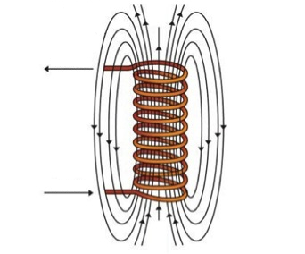
Couple électromagnétique
Génération d'un couple par interaction de champs magnétiques
N
N
S
I_{s}
I_{s}
N
S
S
N
I_{r}
I_{r}
S

Slide 8
Couple électromagnétique
Génération d'un couple par interaction de champs magnétiques
N
N
S
I_{s}
I_{s}
N
S
S
N
I_{r}
I_{r}
S

Slide 9
Couple électromagnétique
Génération d'un couple par interaction de champs magnétiques
N
N
S
I_{s}
I_{s}
N
S
S
N
I_{r}
I_{r}
S

Slide 10
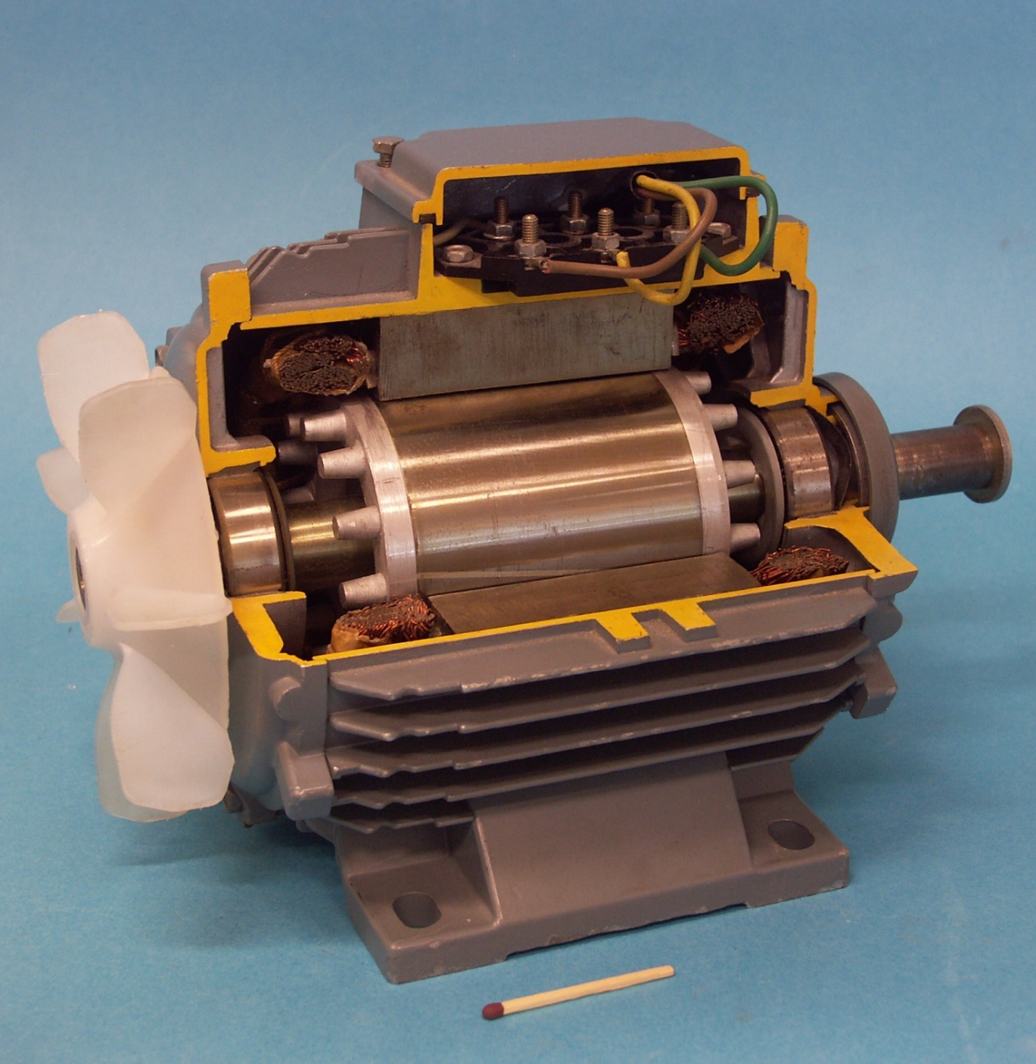
Constitution d'une machine électrique
Stator (partie fixe)
N
I_{s}
I_{s}
S
N
I_{r}
N
S
I_{r}
Rotor
(partie tournante)
S

Slide 11
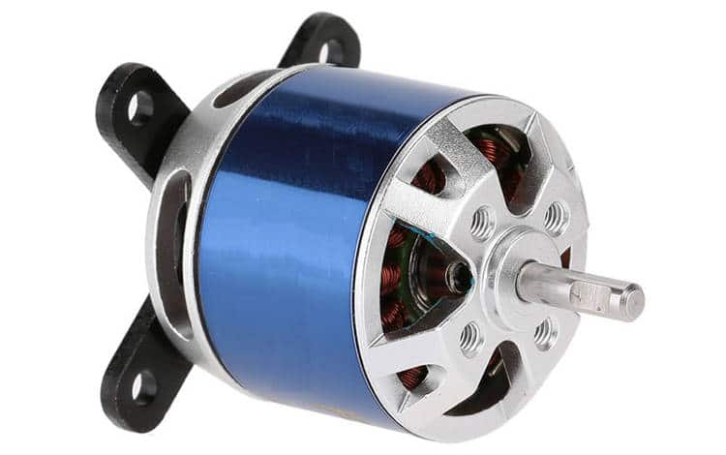
Constitution d'une machine électrique
Outrunner
Rotor
(partie tournante)
N
I_{s}
I_{s}
S
N
I_{r}
N
S
I_{r}
Stator (partie fixe)
S
Source :
robots-et-compagnie.com

Slide 12
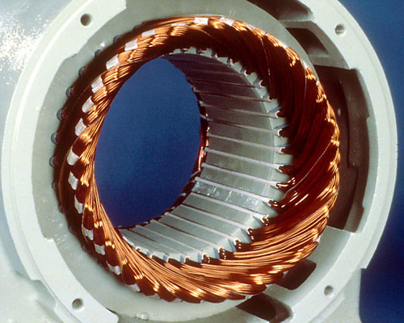
Champ d'induction magnétique crée au stator
Le champ d'induction magnétique au stator est crée par un courant électrique présent dans un enroulement (bobines).
N
I_{s}
I_{s}
S
N
I_{r}
N
S
I_{r}
S

Slide 13
Constitution du stator
Conducteurs
Empilement de tôles statoriques

Slide 14
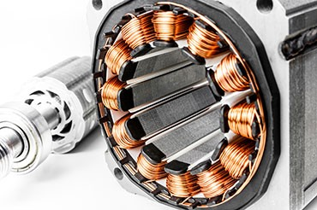
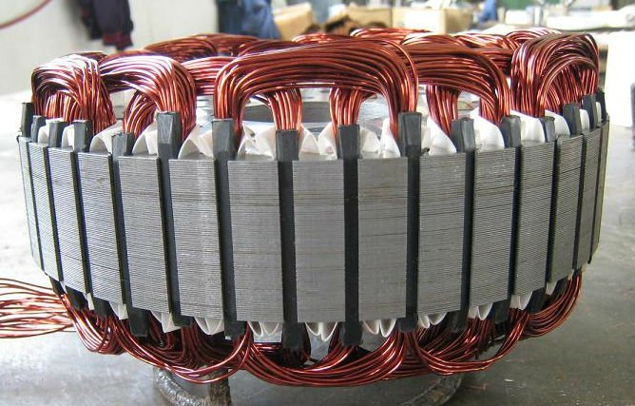
Stator

Slide 15
Principe de fonctionnement
N
I_{s}
N
S
S
I_{s}
S
S
N
N
N
S
S
N
N
N
S
S
S
N

Slide 16
Couple électromagnétique
Génération d'un couple par interaction de champs magnétiques
N
I_{s}
Nombre de paires de pôles
I_{s}
2 conditions :
Même nombre de pôles
(paires de pôles)
Même vitesse
(les champs sont dit synchrones)
S
N
I_{r}
N
S
I_{r}
S

Slide 17
Couple réluctant
Action d'un champ magnétique sur une structure à réluctance variable
N
S
N
S
N
S
N
S
N
S
N
S

Slide 18
Couple réluctant
Action d'un champ magnétique sur une structure à réluctance variable
N
S
nombre de paires de pôles
2 conditions :
Même nombre de pièces saillantes que de pôles
(ou multiple)
Même vitesse
N
S

Slide 19
Couple réluctant
Action d'un champ magnétique sur une structure à réluctance variable
S
S
Rotor
N
N
N
N
S
S

Slide 20
Principe de fonctionnement
N
I_{s}
N
S
S
I_{s}
S
N
N
S
S
N

Slide 21
Couple électromagnétique
Interaction entre 2 champs magnétiques
Action d'un champ magnétique sur une structure à réluctance variable
nombre de paires de pôles
nombre de paires de pôles
2 conditions :
Même nombre de pôles
(paires de pôles)
Même vitesse
(les champs sont dit synchrones)
2 conditions :
Même nombre de pièces saillantes que de pôles
(ou multiple)
Même vitesse

Slide 22
Principe de fonctionnement
N
I_{s}
N
S
S
I_{s}
S
S
N
N
N
S
S
N
N
N
S
S
S
N

Slide 23
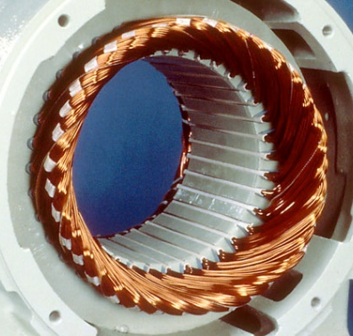
Types de machines électriques
Interaction entre 2 champs magnétiques
Couple réluctant
N
I_{s}
p = nombre de paires de pôles
I_{s}
Différents types de machines :
Machine asynchrone
Machine à courant continu
Machine synchrone
Moteur synchrone à aimants permanents
Moteur pas à pas
S
N
I_{r}
N
S
I_{r}
S

Slide 24
Sommaire
Couple électromagnétique
  Couple en fonction des inductances
Champ tournant
Nombre de paires de pôles
Rappels
  Couplage étoile-triangle
  Puissances
  Plaque signalétique triphasée
Grandeurs relatives

Slide 25
Principe de fonctionnement
N
I_{s}
N
S
S
I_{s}
S
N
N
S
S
N

Slide 26
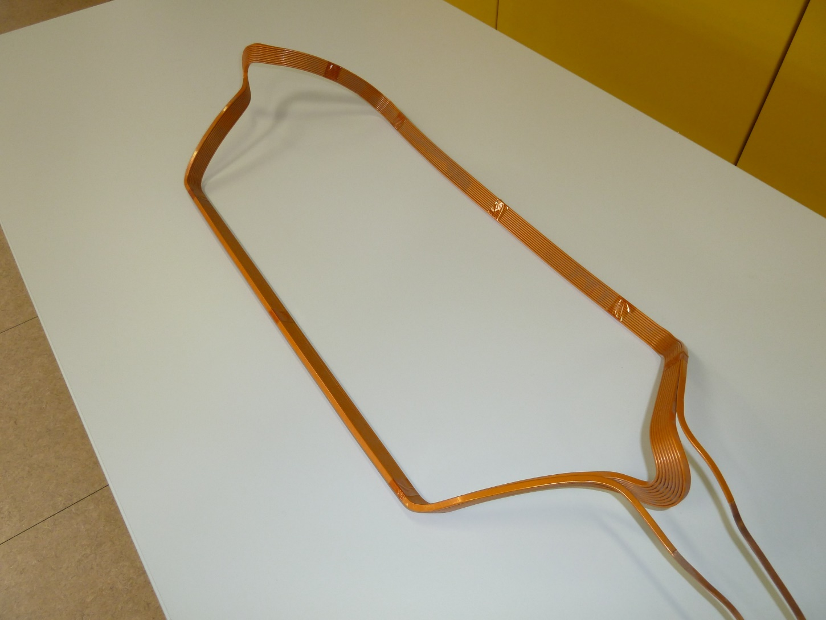
Constitution du stator

Slide 27
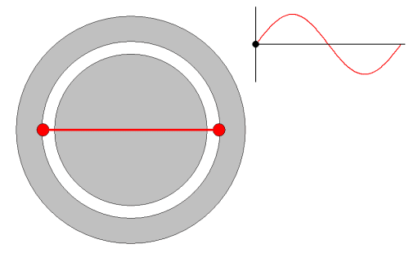
Champ pulsant résultant de l'alimentation d'une spire diamétrale par un courant alternatif

Slide 28
Champ d'induction dans l'entrefer
Θ
Θ
Θ₁
N
N i
x
x
0
τ_{p}
Θ₃
Θ₅
x
S

Slide 29
Champ d'induction dans l'entrefer
Θ
Θ
Θ₁
N
N i
x
x
0
τ_{p}
Θ₃
Θ₅
x
S

Slide 30
Champ pulsant résultant de l'alimentation d'une spire diamétrale par un courant alternatif

Slide 31
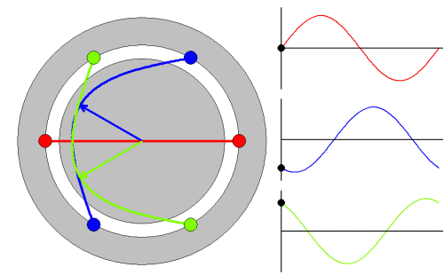
Champs pulsants résultants de l'alimentation de spires diamétrales réparties, par un système de courants alternatifs triphasés symétriques

Slide 32
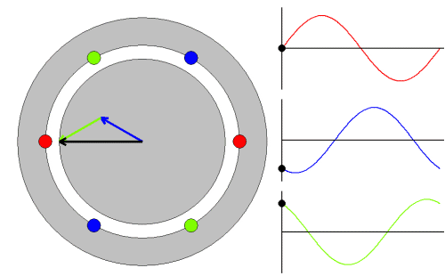
Champ tourant résultant de la somme vectorielle des trois champs pulsants

Slide 33
Champ tourant résultant de la somme vectorielle des trois champs pulsants
N
S

Slide 34
Champ d'induction dans l'entrefer d’un enroulement triphasé
pour le fondamental
1.5 fois plus grand que le fondamental de chaque champ pulsant

Slide 35
Champ tourant résultant de la somme vectorielle des trois champs pulsants

Slide 36
Principe de fonctionnement
N
I_{s}
N
S
S
I_{s}
S
N
N
S
S
N

Slide 37
Principe de fonctionnement
N
I_{s}
N
S
S
I_{s}
S
S
N
N
N
S
S
N
N
N
S
S
S
N

Slide 38
Sommaire
Couple électromagnétique
  Couple en fonction des inductances
Champ tournant
  Biphasé
Nombre de paires de pôles
Rappels
  Couplage étoile-triangle
  Puissances
  Plaque signalétique triphasée
Grandeurs relatives

Slide 39
Champ d'induction pour enroulement biphasé
pour le fondamental
Décâlé de 90° temporel et géométrique
Triphasé

Slide 40
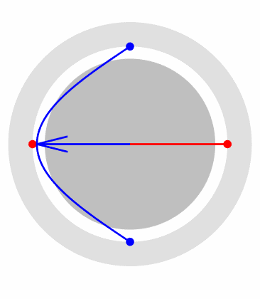
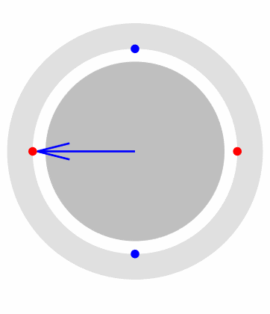
Champ tournant généré avec du biphasé

Slide 42
Sommaire
Couple électromagnétique
  Couple en fonction des inductances
Champ tournant
Nombre de paires de pôles
Rappels
  Couplage étoile-triangle
  Puissances
  Plaque signalétique triphasée
Grandeurs relatives

Slide 43
Rappel sur les couplages étoile-triangle

Slide 44
Puissances triphasées
Puissance apparente [VA]
Puissance active [W]
Puissance réactive [VAr]
P
Moteur capacitif
Moteur inductif
U
I
I
Q
I
I
Génératrice capacitive
Génératrice inductive

Slide 45
Plaque signalétique triphasée
Y 400V / 5A
Δ 230V / 8.7A

Slide 46
Sommaire
Couple électromagnétique
  Couple en fonction des inductances
Champ tournant
Nombre de paires de pôles
Rappels
  Couplage étoile-triangle
  Puissances
  Plaque signalétique triphasée
Grandeurs relatives

Slide 47
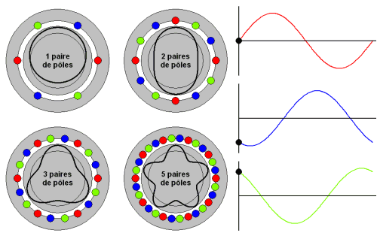
Illustration du rapport entre le nombre de paires de pôles et la vitesse mécanique, ainsi que la répartition des spires en fonction du nombre de paires de pôles

Slide 48
Vitesses et nombre de paires de pôles
Vitesse angulaire dans le monde mécanique
Vitesse angulaire dans le monde électrique
(appelée pulsation)
nombre de paires de pôles
Rappel :
Monde mécanique
Monde électrique
Monde électrique
Monde mécanique
Monde mécanique

Slide 49
Vitesses et nombre de paires de pôles

Slide 50
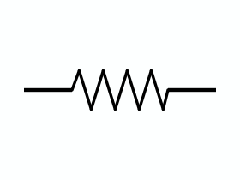
R
S
N
sens de rotation
180°
S
S
S
N
N
δ
max à 90°
N
S
S
N
N
N
S
S
S
N

Slide 51
Sommaire
Couple électromagnétique
  Couple en fonction des inductances
Champ tournant
Nombre de paires de pôles
Rappels
  Couplage étoile-triangle
  Puissances
  Plaque signalétique triphasée
Grandeurs relatives

Slide 52
Grandeurs relatives – Per Unit – [pu]
Tension
Courant
Puissance
Couple
Impédance
…
S'affranchir des vraies grandeurs physiques en établissant des grandeurs relatives à des valeurs de références.
Les valeurs de références sont habituellement les grandeurs nominales.
Grandeurs nominales = ce pour quoi c'est dimensionné pour un fonctionnement « à vie ». Ne pas confondre avec les grandeurs max !
Données dans le datasheet ou déduisibles de la plaque signalétique.
Exemple pour la tension et le courant au primaire d'un transformateur
tension de référence (valeur efficace)
courant de référence (valeur efficace)
per unit
Les « per unit » sont notés en minuscule et la valeur est comprise entre 0 et 1 pour un fonctionnement normal.

Slide 53
Exercice
La plaque signalétique d'un dispositif triphasé donne :
Y 400V / 5A
Δ 230V / 8.7A
On mesure avec un ampèremètre un courant de ligne 5.5A. Que vaut le courant de phase en p.u en étoile et en triangle ?
On mesure avec un Ohmmètre la résistance d'une des phases à 2Ω. Que vaut cette résistance en p.u ?

